Slide 1
New MongoDB Util
By Brian@VSCM

Slide 2
Why New MongoDBUtil？
论当前封装之弊端
新封装的目标与实现
替换测试计划

Slide 3
当前封装之弊端
代码重复，臃肿
面向Document而不是业务类,需要手动转型
扩散异常
返回cursor，需要人为关闭
Update 与Insert不分
缺乏参数检查
人为指定Collection名
缺乏原子操作

Slide 4
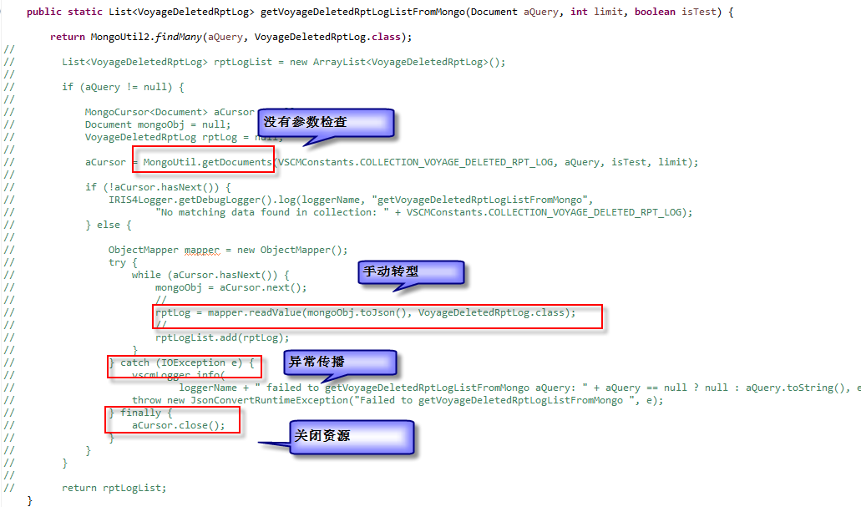
当前封装之弊端

Slide 5
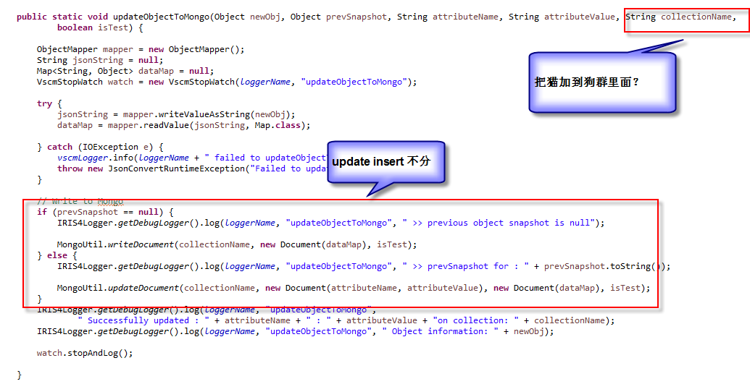
当前封装之弊端

Slide 6
新封装之目标-解决什么痛点？
面向类，而不是面向Document。
封装 自动转型，异常捕捉，关闭资源，参数输入检查， Class-Collection映射。
精简再精简，应用层只要一行代码就可以完成。
保留MongoDBClient 原生驱动之风格：
命名规范
参数传递
返回类型
利用原生驱动的原子操作

Slide 7
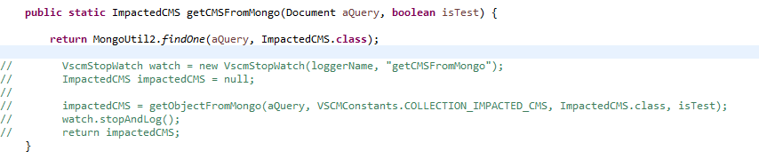
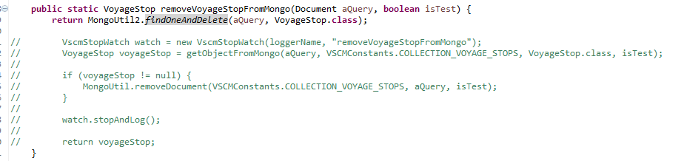
新封装实例

Slide 8
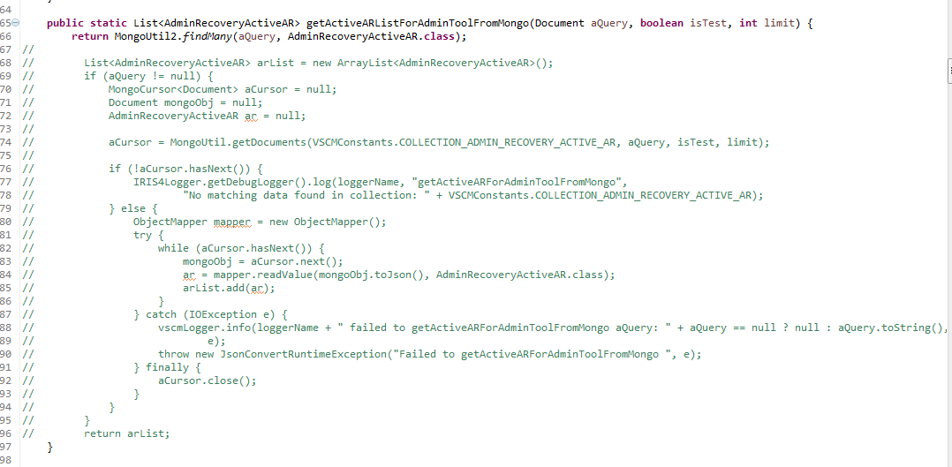
新封装实例

Slide 9
新封装之设计
在model里面加注解
name-> 内置class ->collection的转换
dropable -> 是否可以drop，防止误drop
indexes-> 重建时自动加的index

Slide 10
新封装主要功能-常用
详见类MongoUtilTest & MongoUtil2
public static <T> T findOne(Bson filter, Class<T> type)
public static <T> List<T> findMany(Bson filter, Class<T> type)
public static <T> long count(Bson filter, Class<T> type)
public static DeleteResult deleteOne(Object instance)
public static DeleteResult deleteMany(Bson filter, Class type)
public static void insertOne(Object instance)
public static void insertMany(List<? extends Object> objects)
public static UpdateResult updateOne(String id, Object instance)
public static UpdateResult updateMany(Bson filter, Class type, Map<String, Object> updates)
public static void dropCollection(Class type)
public static <T> List<String> distinctNotNull(String field, Bson filter, Class<T> type)
public static List<Document> listIndexesKey(Class type)

Slide 11
新封装主要功能-原子
详见类MongoUtilTest & MongoUtil2
public static UpdateResult updateOrInsertOne(Object instance)
public static <T> T findOneAndReplace(Bson filter, T instance)
public static <T> T findOneAndUpdate(Bson filter, Class<T> type, Map<String, Object> updates)
public static <T> T findOneAndDelete(Bson filter, Class<T> type)
public static <T> T findOneAndDelete(String id, Class<T> type)
public static <T> T findOneAndDelete(T instance)

Slide 12
新封装主要功能-非原子
详见类MongoUtilTest & MongoUtil2
public static void updateAndMergeMany
(List<? extends Object> objects, @Nullable Map<String, Object> updates)
因为objects 不能用一条filter描述出来. 只能逐一updateOne。 故非原子操作

Slide 13
替换方案
新的封装，开发&测试（Done)
VSCMDataAcessUtil class 统一修改入口(95%)
findOne （done)
findMany （done）
insertOne （done）
dropCollection(done）
deleteMany (done)
bulkRemoveCollectionFromMongo (done)
updateObjectToMongo(done, 使用折中方案，不做拆分)
统一全面测试
Fallback plan: 恢复旧的VSCMDataAcessUtil

Slide 14
Progress
Development & Unit testing, done.
Code Migration, done.
Testing. All done except 6)
ITS DSC - thousands upload
SHPM/CMS DSC – real time genneration
Admin Recovery Generation – hourly run
Delete Report Generation – real time generation
Housekeeping – daily run
Pre housekeeping
Voyage stop
CMS
Delete report (2)
Admin Recovery (2)
ESM
Daily exception monitoring - On going daily check
Found issues:
1)Unique constrain violation when insert cms/shmt cache, fixed
2) Admin Recovery FindManyWithLimit( limit =0) fixed.

Slide 15
Thank you

